Slide 1
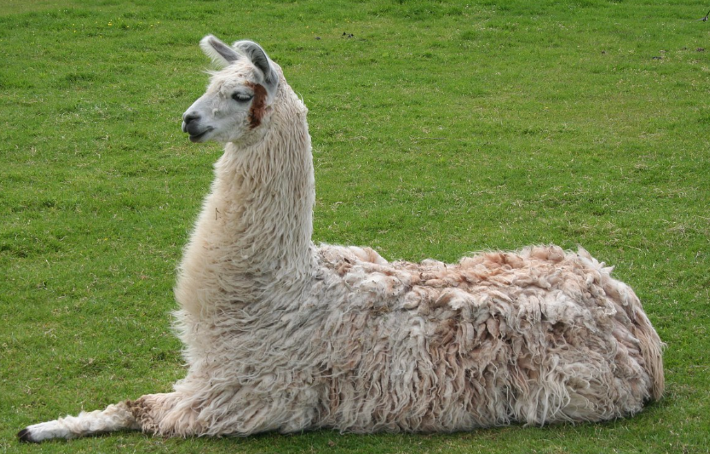
Large Language Model
RAG
Persistence & Agent

Slide 2
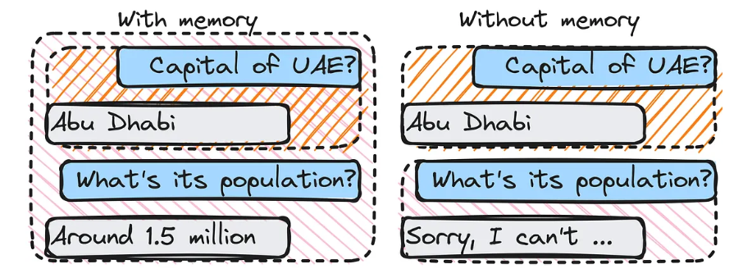
Besoin de mémoire

Slide 3
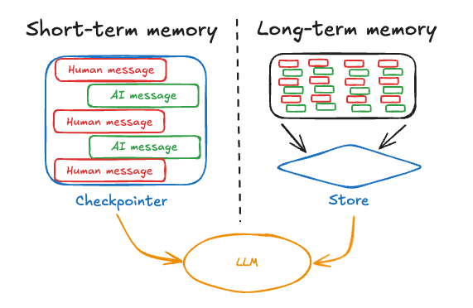
Persistence
Il est souvent utile de sauvegarder les conversations d'un RAG dans une BD
A long terme
Un BD
A court terme
Pour maintenir un contexte pendant le chat

Slide 4
MemorySaver
Mémoire à court terme
from langgraph.checkpoint.memory import MemorySaver
memory = MemorySaver()
graph = graph_builder.compile(checkpointer=memory)
Nécessite un id unique par discussion
config = {"configurable": {"thread_id": "uniqueId1234"}}
response = graph.invoke({"question": "Qu'est ce que le RAG?"}, config=config)

Slide 5
Postgres
Enregistrement BD à long terme
pip install langgraph-checkpoint-postgres
from langgraph.store.postgres import PostgresStore
with PostgresStore.from_conn_string(DB_URI) as store:
builder = StateGraph(...)
graph = builder.compile(store=store)

Slide 6
Agent IA
En intelligence artificielle, un agent intelligent est une entité autonome, éventuellement dotée d'une persona, éventuellement capable de percevoir son environnement grâce à des capteurs, ainsi que d'agir sur celui-ci, au moyen d'effecteurs, afin de réaliser une tâche

Slide 7
Agent
Un agent doit donc être capable
D'interagir avec une API externe
API, SQL, Capteurs, …
D'interagir avec le LLM
L'agent va enrichir la réponse du LLM
Arrive en fin de RAG
Peut être autonome
Programme indépendant

Slide 8

Exemple
Supposons une fonction métier
Capteur de température
Calcul complexe
Interrogation SQL

Slide 9
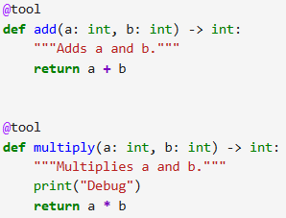
Tool
Un Tool est un outil que l'on peut intégrer à l'appel du LLM
Décoration Python
PyDoc obligatoire
from langchain_core.tools import tool
llm = llm.bind_tools(tools)

Slide 10
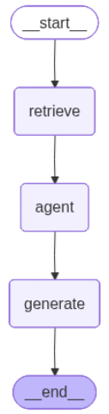
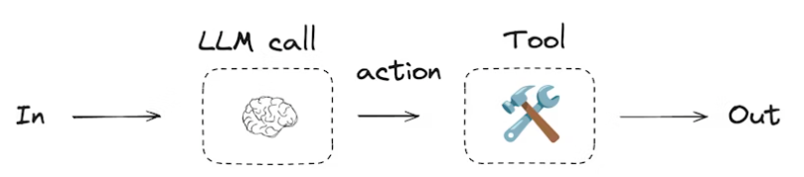
Agent
Un agent est un nœud de LangGraph qui permet d'appeler un Tool
Voir exemple

Slide 11
Tavily Search
Il existe des agents préfabriqués
Tavily Search est un agent de recherche spécialisé pour les LLM

